Slide 1


Portale Carbon WastePrint
FONDAZIONE OPERATE · PROGRAMMA CARBON WASTEPRINT®
Stato dei lavori e recap: metodologia, funzioni, novità, punti aperti e scelte da prendere · aggiornata al 23 ottobre 2026 · rev. 4.0
Notes:
Presentazione di riepilogo del portale, aggiornata al 23 ottobre 2026 (revisione 4.0): metodologia, funzioni realizzate, novità, punti aperti di sviluppo e scelte ancora da prendere. Si rigenera a ogni rilascio insieme agli altri documenti ed è disponibile agli Amministratori nella pagina Documentazione del portale.

Slide 2
La metodologia CWP in sintesi
Il Programma trasforma in crediti di carbonio la CO₂eq evitata dai comportamenti virtuosi delle utenze, misurati uno per uno (Metodologia CWP v1.2, conforme a UNI EN ISO 14064-2:2019).
Emissioni attese (EA)
Scenario di riferimento: rifiuti dell'anno (Catasto ISPRA) ripartiti per classe di utenza (delibera TARI)
−
Emissioni di progetto (EP)
Dai kg misurati di ogni utenza (Banca Dati Utenze dell'anno), ex post
=
Crediti lordi
ΔI = EP − EA: se negativa, la riduzione in tCO₂eq (formule 31-32)
→
Crediti netti
Lordi meno il buffer cautelativo (Cap. 7, massimo 80%)
Condizioni e buffer
Il percorso
Chi partecipa
Anno di riferimento con differenziata al 65% ±1% (Catasto ISPRA) o media del cluster
Addizionalità normativa, tecnica (almeno l'indifferenziato misurato) ed economica (CUE < FS + 30%)
Buffer: utenze monitorate + rifiuti misurati (30% col solo indifferenziato) + 20% se si contano solo le virtuose; massimo 80%, dimezzato con tariffa puntuale
Registrazione del progetto: 150 giorni, con feedback pubblico di 30 giorni; il progetto inizia da «progetto registrato»
Poi un Rapporto di Monitoraggio per anno solare (feedback pubblico 20 giorni, verifica dell'ente), per tutto il periodo: 10 anni o 7 per 3 volte
Letture valide almeno al 70% (50% con penali al gestore)
Promotore del progetto (Comune, EGATO o gestore): presenta progetto e Rapporti, è titolare dei crediti
Promotore del programma: Fondazione Operate, in esclusiva da Wastelab (gestione commerciale e portale CWP)
Ente di validazione e verifica (ISO 14065 o 17029)
Stakeholders: feedback pubblico; registri esterni: vendita dei crediti
Notes:
Metodologia CWP v1.2 (Wastelab e Altraleonia, 04/09/2025), validata da RINA nel 2018 e nel 2020; la versione attuale fa riferimento alla UNI EN ISO 14064-2:2019. I crediti devono essere reali, misurabili, addizionali, verificati, univoci e trasparenti; i ricavi vanno reinvestiti nella gestione dei rifiuti e tracciati nel PEF (Standard 4.9.3). Soggetto promotore del programma (Guida 3.1): lo Studio Associato Wastelab, proprietario del Programma, ha conferito in esclusiva a Fondazione Operate, con accordi legali e commerciali, la gestione sia della parte commerciale sia della parte tecnologica (portale CWP). Il progetto parte dalla data di «progetto registrato» (Standard 4.5); se non presenta Rapporti entro due anni si avvia l'iter della Guida 6.4.1. Le emissioni attese (EA) vengono dai rifiuti dell'anno di riferimento (Catasto ISPRA) ripartiti per classe di utenza con i coefficienti Kb e Kd della delibera TARI; le emissioni di progetto (EP) dai conferimenti misurati di ogni utenza. ΔI = EP − EA, per utenza e per il territorio: se negativa è credito. Il buffer (Capitolo 7) è la somma di più quote: utenze monitorate (Tabella 15, fino al 30% più fino al 10% per categorie non domestiche non monitorate), rifiuti misurati (Tabella 16, dal 3% al 30%, con riduzioni del 2% e dell'1%), 20% di default se si contano solo le utenze virtuose; massimo 80%, dimezzato dall'anno in cui è attiva la tariffa puntuale. La componente trasporto (Capitolo 9) è facoltativa: i fattori WARM la includono già. Non sono previsti fenomeni di leakage. Monitoraggio annuale sulla Banca Dati Utenze, responsabile il gestore delle tariffe; letture valide almeno al 70% (50% se il contratto prevede penali al gestore), anomalie tollerate fino al 15%.

Slide 3








Analisi funzionale (1/2): la gestione delle pratiche
Portale online: portale-cwp.vercel.app · pagina pubblica: portale-cwp.vercel.app/programma
Anagrafiche
Pratiche e fasi
Documenti
Integrazioni e verifiche
Organizzazioni con 2 delegati e un solo account, Enti di validazione e verifica, Registri
Progetti e Rapporti a 7 fasi (Guida), ID e stato nel Programma, territorio ISTAT, periodo, ritiro e rientro
Versioni mai sovrascritte, impronta, tipologie ufficiali, richiesti per fase; contratto e versione privata mai pubblici
Richiesta e risposta del Comune; verifica sull'accuratezza (+15 gg) e fino a 3 accertamenti
Feedback pubblico
Pagamenti
Notifiche e messaggi
Dashboard
Progetti 30 giorni, Rapporti 20; documento bloccato, osservazioni numerate con email confermata, errata corrige
Voci e importi dello Schema tariffario; attività sospese fino al saldo; il Comune consulta
Campanella ed email per eventi e scadenze, avviso dopo 2 anni senza Rapporti; messaggi nella pratica
Barra a LED delle 7 fasi per pratica; in corso, in scadenza, scadute; ricerca, filtri, ogni colonna ordinabile
Notes:
Le otto aree del requisito funzionale dedicate alla gestione del percorso del Comune sono tutte realizzate e pubblicate. Il 18 ottobre sera il portale è stato allineato ai documenti ufficiali del Programma (Guida, Standard, Schema tariffario): Rapporto a 7 fasi con feedback di 20 giorni, un solo account per Organizzazione (Guida 7.2), periodo di 10 anni o 7 rinnovabili (fino a 21 Rapporti), stati della Guida (in fase di validazione, in fase di verifica documentale, progetto registrato, progetto ritirato), un solo progetto per territorio (codice ISTAT, Standard 4.6), tariffe con sospensione fino al saldo, verifica sull'accuratezza e accertamenti (Guida 6.5.2). Le durate delle fasi del Progetto (10, 30, 20, 75 e 15 giorni) coincidono con la Tabella 3 della Guida al Programma. Il 19 ottobre: il Cruscotto diventa Dashboard, con una barra a LED delle 7 fasi per ogni pratica (accese le fasi completate, spente quelle da fare, la settima verde), e tutte le tabelle e gli elenchi del portale si ordinano per qualsiasi colonna.

Slide 4






Analisi funzionale (2/2): crediti e garanzie
Portale online: portale-cwp.vercel.app · pagina pubblica: portale-cwp.vercel.app/programma
Calcolo dei crediti
Crediti emessi
Piattaforma pubblica
43
Controllo della Fondazione: import del tracciato, privacy, coerenza, qualità dei dati (Tabella 3 ±30%), PDF
ID univoci dopo il Rapporto registrato; registro esterno, vendite, cancellazione: attivo / ritirato
Enti, registri, metodologie, modulistica, progetti con documenti pubblici e crediti
script del database
7
Reclami
Audit trail
Fascicolo
funzioni sul server
Invio dal portale o via PEC; gestore, conferma, risposta scritta, costi; notifiche
Ogni operazione registrata dal database con autore, prima e dopo, motivazione
ZIP con riepilogo PDF, versioni, validazione, feedback, note, messaggi, storico
6
documenti aggiornati a ogni rilascio
Conservazione
Accesso e utenti
Documentazione
Nessuna cancellazione; 12 anni dalla chiusura o dal ritiro (Guida 6.2.1)
Più amministratori, uno principale protetto; credenziali via email; utenti mai attivi eliminabili
4 manuali, Istruzioni di ripristino e questa presentazione, sempre aggiornati; codice commentato
≈40.400
righe di codice commentate
Notes:
Novità del 18 ottobre sera, dai documenti del Programma: crediti emessi con ID univoco dopo la registrazione del Rapporto, caricamento sul registro esterno scelto dal Comune, vendite comunicate dal registro e cancellazione tombale entro 10 giorni (Guida 6.3.3, Standard 6.2); pagina pubblica /programma (Guida 3.7); reclami (Politica di reclamo); controlli della Gestione qualità dei dati. Il calcolo dei crediti è una funzione migliorativa, oltre il perimetro dei requisiti: per la Metodologia il calcolo lo fa il soggetto promotore del progetto nel Rapporto di Monitoraggio e l'ente di validazione e verifica lo verifica; il portale permette alla Fondazione di ricalcolare e controllare. È riservato agli Amministratori: import diretto del file del Comune, controlli, rapporto PDF con impronta e numero progressivo per i calcoli ex post confermati (non è il registro dei crediti, che per lo Standard è una piattaforma esterna di vendita). Le garanzie richieste dai requisiti (audit, fascicolo, conservazione 12 anni, ruoli) sono garantite dal database e non solo dall'interfaccia.

Slide 5

LO SVILUPPO È QUASI CONCLUSO
Tutto questo
è già realtà!
Insieme a Luca Moretti e con l'ausilio di Claude Code abbiamo implementato e quasi terminato tutto il sistema.
IN PRODUZIONE
GitHub
Supabase
Vercel
Resend
Inquadrate il codice
e provatelo dal telefono
portale-cwp.vercel.app
Pagina pubblica del Programma: portale-cwp.vercel.app/programma
177
versioni pubblicate
43
script del database
7
funzioni sul server
≈40.400
righe di codice
Notes:
Pagina «effetto sorpresa»: nessuno si aspetta che il portale sia già online. Il sistema è stato realizzato da Luca Moretti con l'ausilio di Claude Code ed è quasi terminato; i servizi sono già in produzione: GitHub (codice), Vercel (pubblicazione del portale), Supabase (database, utenti, documenti, funzioni) e Resend (email). Il portale è pubblicato su portale-cwp.vercel.app e funziona con dati di prova: si può aprire durante la presentazione (collegamento cliccabile) o inquadrare il codice QR con il telefono. La pagina pubblica /programma mostra già gli 8 documenti ufficiali del Programma, la Metodologia approvata, la PEC e il soggetto promotore. Lo sviluppo del portale vero è partito il 17 ottobre 2026: da allora sono state pubblicate 177 versioni, 43 script del database e 7 funzioni sul server. Restano i punti aperti delle prossime slide (servizi a pagamento, sicurezza, dati da inserire, collaudo con un Comune). Suggerimento: aprire il portale dal vivo con un utente di prova e mostrare la pagina pubblica.

Slide 6
Architettura e infrastruttura
Comuni
promotori del progetto
Fondazione Operate
operatori e amministratori
Pubblico e stakeholders
pagine pubbliche senza account
Garanzie
Chi vede e chi modifica lo decide il database, non lo schermo
Audit di ogni operazione, non modificabile
Nessuna chiave segreta nel browser
Nessuna cancellazione: conservazione 12 anni
Banca Dati Utenze: nomi visibili solo allo staff, ogni consultazione nell'audit
Backup, istruzioni di ripristino; amministratore principale protetto
Portale web · Vercel (HTTPS)
React: pagine, controlli dei file, lettura del tracciato, calcolo dei crediti e PDF nel browser
GitHub
codice e storico; pubblicazione automatica
Supabase · dati, regole e documenti
Database Postgres
oltre 30 tabelle; regole di accesso per ruolo su ogni tabella; azioni sensibili solo con funzioni che chiedono la motivazione
Accesso
email e password; password temporanea inviata per email; recupero; verifica in due passaggi pronta
Archivio documenti
privato; versioni mai sovrascritte con impronta SHA-256
Funzioni e lavori pianificati
utenti, email, pagina pubblica; scadenze e avvisi ogni giorno
Prossimi passi
Piani a pagamento Vercel e Supabase, repository privato
Copie automatiche di database e file, ambiente di prova
Dominio email operate.it
Verifica in due passaggi, antivirus
Resend · email di notifica
Notes:
Il portale non ha un server proprio: le pagine sono pubblicate da Vercel e girano nel browser; dati, utenti e documenti stanno su Supabase (database Postgres, autenticazione, archivio file, funzioni server, lavori pianificati); le email partono da Resend; il codice è su GitHub e ogni modifica pubblicata su main va online da sola. La sicurezza è nel database: ogni tabella ha regole di accesso per ruolo (Row Level Security) e le azioni sensibili passano da funzioni che controllano ruolo, stato della pratica e motivazione; l'audit lo scrive il database e non si può modificare; la chiave di servizio non arriva mai al browser. Oggi i servizi sono sui piani gratuiti, in un ambiente unico: il passaggio ai piani a pagamento (deciso) porta backup, repository privato e limiti più ampi; restano da attivare l'ambiente di prova, il dominio email verificato, la verifica in due passaggi per lo staff e l'antivirus sui file. Copie di sicurezza: il 19/10 è stato fatto un archivio di backup completo (codice con tutta la storia, manuali, documenti ufficiali, progetto Claude, artefatti) ed è stato scritto il documento Istruzioni di ripristino, che spiega come rimettere in funzione GitHub, Vercel, Supabase, Resend e il progetto Claude. Oggi il database non ha copie automatiche (piano gratuito): con il piano Pro arrivano le copie giornaliere, ma i file caricati vanno comunque copiati a parte.

Slide 7
Chi fa cosa nel portale
Fondazione Operate
promotore del programma
Comune
promotore del progetto
Ente di validazione e verifica
ISO 14065 o 17029
Pubblico e registri
stakeholders, piattaforme di scambio
Operatori: cruscotto, pratiche e fasi, verifiche documentali con accuratezza e accertamenti, integrazioni
Moderazione del feedback pubblico, pagamenti e tariffe, registro e vendite dei crediti, reclami, anagrafiche
Amministratori (anche più di uno; il principale è protetto), in più: utenti, impostazioni, calcolo ed emissione dei crediti, audit
Un solo account, quello del rappresentante; fino a 2 delegati
Carica i documenti nelle fasi aperte, risponde a integrazioni e osservazioni
Vede scadenze, stato nel Programma, pagamenti, crediti; scarica il fascicolo; invia reclami
Censito in Anagrafiche e assegnato alle pratiche
Rapporti di validazione e di verifica e dichiarazioni: li carica la Fondazione e diventano pubblici
Tempi della Guida (75 e 60 giorni) seguiti con le scadenze delle fasi
Pagina /programma: documenti ufficiali, progetti, crediti emessi
Feedback pubblico con email confermata; reclami alla PEC
Vendite e cancellazioni del registro registrate dalla Fondazione
Prossimo passo
Collaudo e messa in esercizio
Prossimo passo
Collaudo con i dati reali di un Comune
Prossimo passo
Sviluppo proposto: accesso dell'ente per caricare direttamente i rapporti firmati
Prossimo passo
Da fare: SPID, CIE o CNS; collegamento diretto ai registri
Notes:
Fondazione Operate è il soggetto promotore del programma: lo Studio Associato Wastelab, proprietario del Programma, le ha conferito in esclusiva la gestione commerciale e tecnologica (portale CWP). Nel portale ha due ruoli: Operatori (back-office quotidiano) e Amministratori (configurazione, calcolo ed emissione dei crediti, audit). Il Comune, promotore del progetto, ha un solo account (Guida 7.2). L'ente di validazione e verifica oggi non ha un account: è censito e assegnato alle pratiche e i suoi rapporti e dichiarazioni li carica la Fondazione, rendendoli pubblici come chiede la Guida; un accesso dedicato all'ente (quarto ruolo, solo le pratiche assegnate) è lo sviluppo naturale. Il pubblico usa la pagina /programma e il feedback pubblico; i registri restano piattaforme esterne: vendite e cancellazioni sono registrate dalla Fondazione dalla Comunicazione di vendita e dalla Dichiarazione di cancellazione tombale (Standard 6.2).

Slide 8
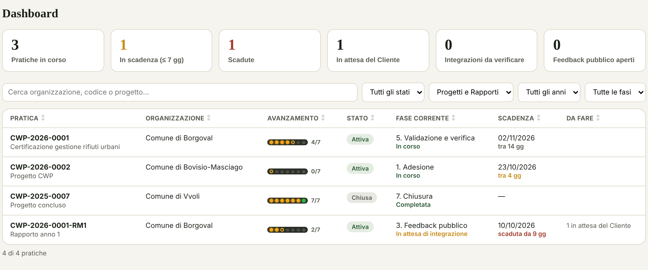
Novità dal 19 al 21 ottobre
Utenti
più amministratori; luca.moretti@operate.it è il principale e ha la sezione «Audit User»: chi è online, accessi e operazioni di ogni utente (20/10)
Credenziali per email
al nuovo utente arrivano indirizzo, email e password temporanea (a tutti dopo la verifica del dominio)
Assistente virtuale
«✦ Assistente» con Claude per enti e Amministratori, dai manuali e dalle tariffe; attivo dal 19/10, errori in italiano dal 20/10
Simulatore
metodo «per utenza, solo utenze virtuose» come nell'Allegato A EsaCom; dal 20/10 PDF impaginato ed export Excel; dal 21/10 il PDF riporta tutti i dati inseriti, i costi e quattro grafici
Menu e documenti
menu per ruolo; dal 21/10 «Notizie CO2», osservatorio sui crediti volontari aggiornato ogni 2 ore (Admin); «Marketplaces» in arrivo; 8 documenti ufficiali v1.2
Decisione
qualificazione ACN non necessaria (parere legale da confermare)
Dashboard con dati di prova
Fasi completate
luci accese (ambra)
Fase in corso
spenta, con contorno
Chiusura
la settima luce è verde
Tutte le tabelle si ordinano per colonna (clic sull'intestazione: ▲ crescente, ▼ decrescente); negli elenchi a schede c'è «Ordina per».
Notes:
Novità pubblicate il 19 ottobre pomeriggio, su richiesta di Luca. Dashboard (prima «Cruscotto»): per ogni pratica una barra di 7 luci, una per fase, accese le fasi completate e spente quelle da fare, la settima verde; la fase in corso ha il contorno. Ordinamento: ogni tabella del portale si ordina per qualsiasi colonna e gli elenchi a schede hanno il menu «Ordina per». Utenti: un Amministratore può nominare altri Amministratori, tutti con accesso completo; l'Amministratore principale luca.moretti@operate.it è protetto dal database (non si declassa, non si disattiva, non si cancella, nemmeno dal pannello di Supabase); si possono eliminare solo gli utenti che non hanno mai operato (nessuna voce nell'audit e nessun dato a loro nome). Email: il nuovo utente riceve indirizzo del portale, email e password temporanea, con l'obbligo di sceglierne una personale al primo accesso; finché il dominio operate.it non è verificato su Resend le email arrivano solo al titolare dell'account. Simulatore: oltre al bilancio del Comune c'è il metodo per utenza con le sole utenze virtuose (formula 32 con buffer), lo stesso delle stime dell'Allegato A dei contratti EsaCom; il buffer si calcola dalle Tabelle 15-16. Decisione: il portale non va qualificato ACN come servizio cloud per la PA, perché serve a qualificare il modello e il Comune vi riversa dati senza acquistare un servizio; restano GDPR, dati in UE e sicurezza; da confermare con un parere legale. Il 20 ottobre: sezione «Audit User» per l'Amministratore principale, con tutti gli utenti online o no, il registro degli accessi (entrate, uscite, tentativi non riusciti, senza indirizzi IP) e le operazioni dell'audit trail per utente, compreso lo scaricamento dei documenti; utenti online per l'Amministratore principale (chi è collegato adesso, pagina aperta, da quanto, e chi è stato visto nelle ultime 24 ore; si conserva solo l'ultimo collegamento, gli utenti ne sono informati nel Manuale Utente); messaggi d'errore dell'assistente in italiano semplice, con la causa per gli Amministratori; simulatore con PDF impaginato in A4 orizzontale ed export Excel con i fogli Sintesi, Anni, Economia e Costi. Menu riordinati da Luca il 20/10: Amministratori Dashboard, Anagrafiche, Simulatore, Pratiche, Reclami, Calcolo crediti, Crediti emessi, Impostazioni, Utenti, Audit, Audit User (solo il principale), Documentazione; enti Le mie pratiche, I tuoi documenti, Reclami, Formato dati, Il Programma CWP, Manuali; per entrambi la voce Marketplaces in grigio, sezione in arrivo da definire.

Slide 9
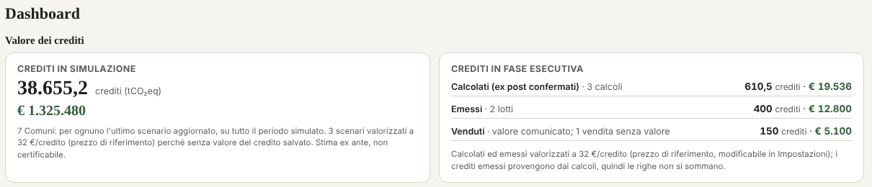
Novità del 22 e 23 ottobre
Collaudo
rilievi N01-N04 corretti e in produzione (22/10); N05 e N06 in attesa della regola della Fondazione
Smartphone
menu a pannello, schede al posto delle tabelle, pratiche una alla volta, assistente a schermo intero (22/10)
Dashboard
fasi aperte senza scadenza (22/10); valore dei crediti in simulazione e in fase esecutiva e valore dei progetti per il cliente (Caso 1 / Caso 2), anche per i Comuni (23/10)
Calcolo crediti
Banca Dati Utenze per utenza e collegamento al motore; calcolo di prova con 20 + 20 utenze inventate (22-23/10)
Notizie CO2 e backup
14 siti verificati; backup giornaliero dal Mac pronto da installare
Dashboard: valore dei crediti, dati di prova
In simulazione
ultimo scenario per Comune, crediti ed euro del periodo
In fase esecutiva
calcolati, emessi e venduti; prezzo di riferimento 32 €
Valore progetti
quanto paga il cliente, listino Caso 1 o Caso 2 scelto sul Progetto
Banca Dati Utenze per utenza (calcolo dei crediti)
Ogni anno l'elenco completo delle utenze, domestiche e non domestiche, dal modello Excel: kg e svuotamenti per frazione, categoria tariffaria e di simulazione. Passo «5a» con schede, ricerca e un modulo per ogni utenza; «Calcola» usa le utenze (classe = categoria di simulazione, kg misurati). Nomi visibili solo allo staff, ogni consultazione nell'Audit.
Notes:
Novità del 22 e 23 ottobre 2026. Collaudo: i rilievi N01-N04 della terza sessione sono corretti e in produzione dal 22/10 alle 14:30 (script 39); N05 e N06 aspettano una regola della Fondazione. Smartphone: fino a 760 px l'intestazione è compatta con il pulsante Menu, Dashboard e Audit diventano schede, le pratiche si aprono una alla volta e l'assistente occupa lo schermo. Banca Dati Utenze per utenza (script 40, 22/10): ogni anno il Comune o il gestore compila il modello Excel con l'elenco completo delle utenze, domestiche e non domestiche, con kg e svuotamenti per frazione e categoria tariffaria; il portale propone la categoria di simulazione uguale alla tariffaria e la si può cambiare da un modulo per ogni utenza. Dal 23/10 (script 41) «Calcola» usa le utenze: la categoria di simulazione decide la classe della delibera e quindi i rifiuti attesi, i kg sono i rifiuti prodotti, le frazioni lasciate vuote non entrano nel calcolo di quell'utenza; utenze senza categoria o con categoria fuori delibera restano fuori e bloccano la conferma. Nomi e indirizzi sono visibili solo allo staff, con ogni consultazione nell'Audit; servono DPIA e accordo art. 28 con i Comuni prima dei dati reali. Dashboard (script 42, 23/10): valore complessivo dei crediti in simulazione (ultimo scenario per Comune, crediti ed euro del periodo) e in fase esecutiva (calcoli ex post confermati, lotti emessi, vendite), con prezzo di riferimento di 32 € modificabile in Impostazioni; gli utenti dei Comuni vedono gli stessi riquadri con i soli propri dati.

Slide 10



Punti aperti: sviluppo e servizi da attivare
Sicurezza e infrastruttura
Avvio della piattaforma pubblica
Qualità dei dati e completamenti
Fatto il 20/10: registro degli accessi e avvisi di sicurezza, uscita per inattività, intestazioni del sito, librerie aggiornate (0 vulnerabilità)
Verifica in due passaggi per lo staff (pronta, spenta); CAPTCHA sulle pagine pubbliche
Antivirus sui file; verifica OWASP, test di intrusione a fine sviluppo
Backup automatico completo ogni giorno alle 20 dal Mac nella cartella Drive Cwp › backup (pronto, da installare sul Mac) e istruzioni di ripristino provate; da fare ambiente di prova e monitoraggio errori
Piani a pagamento e repository privato (slide «Piani a pagamento»); dominio email verificato, che serve anche alle email con le credenziali
Pagina /programma attiva con gli 8 documenti ufficiali v1.2 e la Metodologia approvata
PEC del Programma per i reclami: operate@pec.it
Da inserire: enti di validazione e verifica e registri riconosciuti, modulistica
Accesso con SPID, CIE o CNS al feedback pubblico (adesione come fornitore di servizi)
Collaudo in corso con 5 Amministratori: correzioni dei rapporti V01 e V05 in produzione il 20-21/10; rilievi N01-N06 (22/10) corretti e in produzione; restano le regole metodologiche da confermare
Dati ufficiali per i controlli: popolazione e cluster SOSE di ogni Comune
Conferma delle scelte interpretative del calcolo con l'ente
Privacy: DPIA, registro dei trattamenti; accessibilità WCAG 2.1 AA
Collaudo con i dati reali di un Comune
Nuovi moduli: simulatore con PDF ed Excel, assistente virtuale (poi Operatori e aiuto sulla pratica), Audit User e utenti online (fatti il 20/10); navigazione da smartphone (22/10); Banca Dati Utenze per utenza nel calcolo (22-23/10); valore dei crediti in Dashboard (23/10); Marketplaces da definire
Notes:
La parte funzionale dei requisiti del 15/09 è chiusa e dal 18/10 sera il portale segue anche i documenti ufficiali del Programma. Restano tre gruppi. 1) Requisiti tecnici e di sicurezza (sezioni 13-15 dei requisiti); il 19/10 sono stati fatti l'archivio di backup completo e le Istruzioni di ripristino, mancano le copie automatiche di database e file. 2) Avvio della piattaforma pubblica (Guida 3.7): la pagina /programma è attiva e pubblica già gli otto documenti ufficiali v1.2 (Guida, Definizioni, Normativa, Standard, Metodologia, Politica di reclamo, Schema tariffario, Gestione qualità dei dati) e la Metodologia approvata; la PEC del Programma per i reclami è operate@pec.it; vanno aggiunti gli enti di validazione e verifica e i registri riconosciuti e la modulistica quando disponibile. L'accesso con SPID, CIE o CNS (Guida 3.9) richiede l'adesione della Fondazione come fornitore di servizi (AgID o aggregatore accreditato): fino ad allora resta l'email confermata. 3) Qualità dei dati e completamenti: i controlli del documento Gestione della qualità dei dati sono nel calcolo (Tabella 3 dello Standard ±30% con motivazione obbligatoria, completezza, unicità, letture a buon fine, tempestività) e servono popolazione e cluster SOSE ufficiali di ogni Comune; poi privacy, accessibilità, collaudo con dati reali. L'assistente AI resta un supporto al back-office, come previsto dai requisiti (sezione 17). Da fare subito (19/10 sera). Azioni di Luca: ripubblicare le funzioni crea-utente e reimposta-password (email delle credenziali), rieseguire la funzione utente_mai_attivo dello script 30, verificare il dominio email su Resend, decidere se intestare alla Fondazione la fatturazione dell'assistente. Sviluppo: utenti online per l'amministratore principale, messaggi d'errore dell'assistente in italiano (proposta), stampa PDF del simulatore, sicurezza e piani a pagamento, collaudo con dati reali.

Slide 11


Nuovi moduli: simulatore e assistente virtuale
Simulatore di scenari
Durata: 10 anni ▾
Assistente virtuale Claude
Quanti crediti potrebbe generare un Comune? Una stima anno per anno, prima di aderire.
7 anni · 10 anni · 21 anni
ATTIVO DAL 19/10
PRIMA VERSIONE ONLINE
Scenari per Comune
Più scenari per ogni Comune («prudente», «obiettivo»…), durata 7, 10 o 21 anni
Per enti e Amministratori
pulsante «✦ Assistente»: come si fa un'operazione, fasi, costi; risponde dai manuali e dalle tariffe
Garanzie
non vede le pratiche e non decide; nessun testo salvato; limite di domande al giorno
Come funziona
Claude Haiku 5.5 tramite una funzione sul server; la chiave resta in Supabase; meno di un centesimo a domanda
Prossimi passi
estensione agli Operatori e aiuto sulla singola pratica, con regole sulla privacy
1
2
Scenario di riferimento (Standard 4.8.1)
Anno con il 65% di differenziata o valori medi del cluster SOSE; situazione attuale come partenza
3
Obiettivi anno per anno
Produzione totale e pro capite prevista, secco residuo pro capite obiettivo
4
% di differenziata
Ricalcolata ogni anno: (totale − secco) / totale
5
Crediti e conti economici
Bilancio del Comune o per utenza (come l'Allegato A EsaCom); ricavi a 32 € anno per anno; costi Caso 1 o 2; margine
Stima ex ante a scopo di pianificazione: i crediti veri si calcolano ex post con la Banca Dati Utenze.
Notes:
Due nuovi moduli entrano nel progetto e in tutti i documenti (Registro, backlog punti 37 e 21). Simulatore di scenari, richiesto da Luca il 19/10: per ogni Comune si creano più scenari; la durata si sceglie da un menu a tendina tra 7, 10 e 21 anni (Standard 4.3.8: periodo di 10 anni oppure 7 rinnovabili fino a 21); si acquisiscono i dati dell'anno base (popolazione, produzione totale e pro capite, raccolta differenziata, ripartizione per frazione, parametri del calcolo); per ogni anno si inseriscono gli obiettivi di produzione totale e pro capite e di secco residuo pro capite; il simulatore ricalcola la percentuale di differenziata e stima anno per anno i crediti che il Comune potrebbe generare, con due metodi: il bilancio del Comune (tutte le utenze insieme, il più prudente) e il metodo per utenza con le sole utenze virtuose e il buffer del Capitolo 7, lo stesso delle stime dell'Allegato A dei contratti EsaCom. È una stima ex ante utile a presentare il Programma ai Comuni: il modello semplificato va confermato dalla Fondazione. Assistente virtuale (prima versione del 19/10, attiva dallo stesso giorno): pulsante «✦ Assistente» per Amministratori e utenti degli enti; risponde in italiano solo dalla base di conoscenza (Manuale Utente e tariffe per gli enti, in più Manuale Amministratore e note sul calcolo per gli Amministratori), non vede le pratiche, non salva i testi, limite di 40 domande al giorno per utente. Funziona con Claude Haiku 5.5 tramite la funzione del server «assistente»; la base di conoscenza resta nella cache dei prompt, quindi una domanda costa di solito meno di un centesimo di dollaro. Funziona con una chiave della Claude Console, legata a un solo spazio di lavoro, inserita da Luca nei segreti di Supabase: l'uso API è fatturato a parte rispetto ai piani claude.ai; Luca ha collegato i crediti API mensili del piano Max e acquistato 100 dollari di crediti. Prova dal vivo del 19/10: risposte corrette su creazione utenti e costi del Caso 1. Passi successivi: Operatori e aiuto sulla singola pratica.

Slide 12
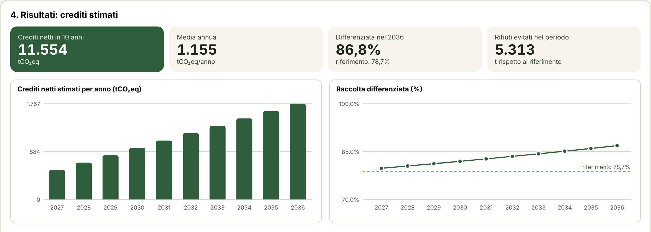
Il simulatore in pratica
Portale → menu Simulatore. Esempio con dati di prova: Comune di 12.500 abitanti (cluster 4), oggi 430 kg/ab e 90 kg/ab di secco, obiettivo 2036: 380 e 50 kg/ab.
Durata 7 · 10 · 21 anni
Riferimento Standard 4.8.1: anno al 65% o cluster
Obiettivi annui e traiettoria automatica
% differenziata ricalcolata
Crediti per anno, confronto, CSV e stampa
Notes:
Il simulatore è già nel portale (menu Simulatore, per Operatori e Amministratori) ed è conforme al modello CWP: scenario di riferimento dello Standard 4.8.1 (anno in cui il Comune ha raggiunto il 65% di differenziata oppure valori medi del cluster SOSE della Tabella 3 × popolazione ISPRA 2022), durata 7, 10 o 21 anni (Standard 4.3.8), stima ex ante a livello di Comune ammessa dalla Metodologia (Capitoli 6.1 e 6.2), fattori di emissione e formule della Metodologia v1.2, buffer. L'esempio usa dati di prova: un Comune di 12.500 abitanti del cluster 4 (riferimento 445 kg/ab, 78,7% di differenziata), oggi a 430 kg/ab con 90 kg/ab di secco, obiettivo al 2036 di 380 kg/ab e 50 kg/ab di secco. Il simulatore ricalcola ogni anno la differenziata (fino all'87%) e stima circa 11.500 tCO₂eq di crediti netti in 10 anni dopo un buffer del 20%. Da sapere: i crediti nascono dai rifiuti evitati rispetto al riferimento (qui 1 t in meno vale circa 2,7 tCO₂eq); spostare rifiuti dal secco alla differenziata a parità di totale non genera crediti. È una stima ex ante, non certificabile; il modello va confermato dalla Fondazione.

Slide 13
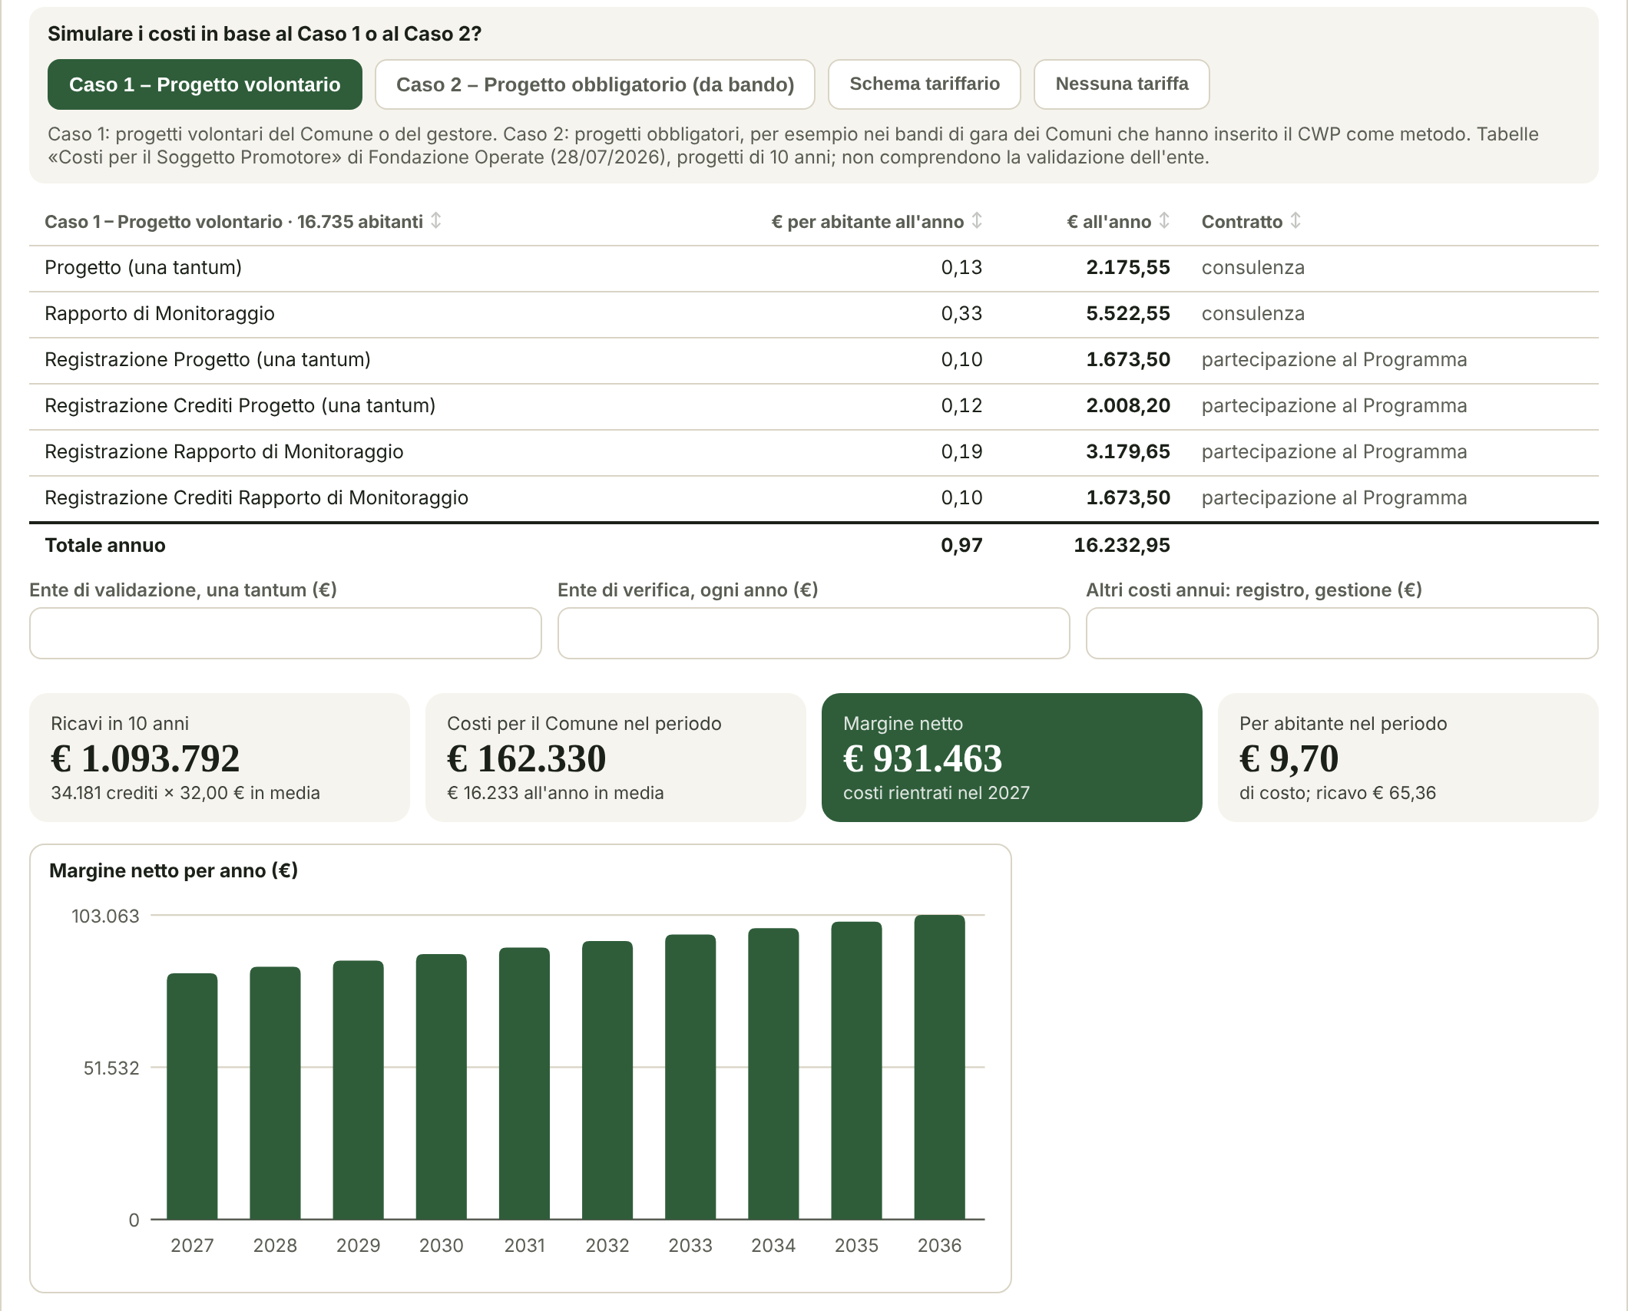
Simulazione economica: ricavi e costi per il Comune
Ricavi
Valore del credito digitato anno per anno (proposto 32 €).
Costi per il Comune: Caso 1 o Caso 2?
Caso 1 progetto volontario, Caso 2 progetto obbligatorio da bando di gara. Sei voci (Progetto, Rapporto, registrazioni) in € per abitante interpolati per popolazione, con minimo e massimo annuo (tabelle del 28/07/2026).
Bovisio-Masciago, 10 anni, 32 €/credito
Per utenza (come Allegato A): 34.188 crediti, ricavi € 1.093.792
Caso 1 costi € 162.330 → +€ 931.463
Caso 2 costi € 242.658 → +€ 851.135
Bilancio del Comune: 6.707 crediti, € 214.464; Caso 1 +€ 52.134, Caso 2 −€ 28.193
Il Caso 1 riproduce i costi dei contratti EsaCom, il metodo per utenza le loro stime (0,19-0,23 crediti per abitante all'anno).
Notes:
Il simulatore stima anche la parte economica per il Comune o il gestore. Ricavi: crediti netti stimati per anno × valore del credito, digitato anno per anno (proposto 32 €). Costi: il simulatore chiede se usare il Caso 1 (progetto volontario) o il Caso 2 (progetto obbligatorio, per esempio da bando di gara di un Comune che ha inserito il CWP come metodo), con le tabelle «Costi per il Soggetto Promotore» di Fondazione Operate del 28/07/2026: sei voci (Progetto, Rapporto di Monitoraggio, registrazione del Progetto, dei crediti del Progetto, del Rapporto e dei crediti del Rapporto), costo per abitante per fascia di popolazione con interpolazione e arrotondamento per eccesso, minimo e massimo annuo, una tantum ammortizzati in 10 anni; validazione dell'ente esclusa. Esempio con i dati ISPRA 2021 di Bovisio-Masciago (16.735 abitanti), obiettivo 400 kg/ab e 50 kg/ab di secco al 2036, 32 € a credito. Con il metodo per utenza (solo utenze virtuose, secco e organico misurati, tariffa puntuale, variabilità tra utenze 30%, buffer 30%): 34.188 crediti netti in 10 anni (0,20 per abitante all'anno, nell'intervallo 0,19-0,23 dell'Allegato A EsaCom), ricavi 1.093.792 €; Caso 1 costi 162.330 € (9,70 € per abitante) e margine +931.463 €; Caso 2 costi 242.658 € e margine +851.135 €. Con il bilancio del Comune (il metodo più prudente): 6.707 crediti, ricavi 214.464 €, Caso 1 +52.134 € (rientro nel 2034), Caso 2 −28.193 €. La differenza viene soprattutto dal fatto che Bovisio ha già l'84% di differenziata: il secco delle utenze è molto sotto il riferimento al 65%. Il Caso 1 con 154.247 abitanti riproduce le cifre dei contratti tipo EsaCom. L'Allegato A indica 6,08 € per abitante di costo contro 5,36 delle tabelle: la differenza potrebbe essere l'ente di validazione e verifica. Stima indicativa, non un piano finanziario.

Slide 14
Piani a pagamento: sicurezza e stabilità
Servizio | Piano | Cosa porta: sicurezza e prestazioni | Costo al mese
GitHub codice sorgente | Organizzazione «Fondazione Operate», piano Team, repository privato | Il codice diventa privato e di proprietà della Fondazione; modifiche a main solo con revisione e regole sul ramo; avvisi sulle librerie vulnerabili. Opzione: blocco delle chiavi caricate per errore (Secret Protection) | 4 $ per utente (+19 $ opzione)
Vercel pagine del portale | Pro | Il piano gratuito è solo per uso non commerciale; banda 1 TB, build più veloci, controllo della spesa; indirizzo portale.operate.it | 20 $ per utente
Supabase dati, utenti, documenti | Pro + calcolo Small | Backup giornalieri (7 giorni) e progetto mai sospeso; 8 GB di database, 100 GB di documenti; più memoria (2 GB) per tempi di risposta stabili; supporto via email | 25 $ + 5 $
Supabase opzioni consigliate | Ripristino a un minuto preciso (PITR), ambiente di prova | Recupero dei dati a qualsiasi momento degli ultimi 7 giorni; le modifiche al database si provano prima su una copia | 100 $ + ≈10 $
Resend email | Pro, dominio operate.it verificato | 50.000 email al mese senza limite giornaliero (oggi 100 al giorno): avvisi e scadenze non si bloccano; mittente della Fondazione | 20 $
Sentry monitoraggio errori | Developer (gratuito) | Avviso immediato quando una pagina va in errore; piano Team (26 $) se servono più utenti | 0 $
Indispensabili per l'avvio: ≈ 74 $ al mese
GitHub Team, Vercel Pro, Supabase Pro con calcolo Small, Resend Pro
Con le opzioni consigliate: ≈ 200 $ al mese
più ripristino PITR, ambiente di prova e blocco delle chiavi su GitHub
Listini di ottobre 2026, in dollari, IVA esclusa. Gratis e da attivare subito: verifica in due passaggi sugli account GitHub, Vercel, Supabase e Resend.
Notes:
Oggi tutti i servizi sono sui piani gratuiti, che non vanno bene per l'esercizio (attenzione: le copie giornaliere di Supabase Pro non comprendono i file caricati, che si copiano a parte come spiegato nelle Istruzioni di ripristino): Vercel Hobby è solo per uso non commerciale, i progetti Supabase gratuiti non hanno backup e si sospendono dopo una settimana di inattività, Resend gratuito invia al massimo 100 email al giorno, e il repository GitHub è pubblico. Indispensabili (circa 74 dollari al mese): GitHub Team (4 dollari per utente) con un'organizzazione intestata alla Fondazione, repository privato e regole sul ramo main (revisione obbligatoria); Vercel Pro (20 dollari per utente, banda 1 TB, uso commerciale, controllo della spesa); Supabase Pro (25 dollari, comprende 10 dollari di calcolo Micro: backup giornalieri conservati 7 giorni, progetto mai sospeso, 8 GB di database, 100 GB di file, 100.000 utenti attivi al mese) più il passaggio al calcolo Small (15 dollari, 2 GB di memoria, differenza 5 dollari); Resend Pro (20 dollari, 50.000 email al mese, nessun limite giornaliero). Consigliati (circa 130 dollari in più): Point-in-Time Recovery di Supabase (100 dollari al mese, ripristino al minuto degli ultimi 7 giorni), ambiente di prova con branching Supabase (0,01344 dollari l'ora, circa 10 dollari al mese se sempre attivo), GitHub Secret Protection (19 dollari per committer attivo). Sentry Developer è gratuito (1 utente, 5.000 errori al mese). Il piano Supabase Team (599 dollari al mese, certificazioni SOC 2 e ISO 27001, backup 14 giorni) oggi non serve. A costo zero: verifica in due passaggi sugli account dei fornitori, chiavi solo nelle variabili d'ambiente, dominio operate.it per portale ed email (SPF, DKIM, DMARC).

Slide 15
Scelte ancora da prendere
Scelta | Cosa dicono i documenti CWP | Chi decide
Accesso con SPID, CIE o CNS al feedback pubblico | Previsto dalla Guida 3.9: serve l'adesione come fornitore di servizi | Fondazione
Rapporti prima della registrazione del Progetto: oggi ammessi | Lo Standard 4.5 li prevede dopo «progetto registrato» (i crediti già lo richiedono) | Fondazione
Importi delle tariffe da applicare | Lo Schema tariffario indica tariffe massime, IVA esclusa | Fondazione
Scelte interpretative del calcolo (FEdes, segno del riuso, buffer, Tabella 16, frazioni vuote per utenza) | Determinano il valore dei crediti | Fondazione con l'ente
Procedura di fine conservazione e ambito dell'assistente virtuale | 12 anni (Guida 6.2.1); assistente fuori dal flusso decisionale | Fondazione
Simulatore: metodo per le proposte, variabilità tra utenze (ipotesi 30%), chi vede gli scenari | Solo utenze virtuose con buffer (Metodologia 4.6 e Cap. 7), come l'Allegato A EsaCom | Fondazione
Qualificazione ACN del portale | Valutata non necessaria: qualifica il modello, il Comune non acquista un servizio cloud | Parere legale
Servizi: dominio operate.it, piani a pagamento, verifica in due passaggi, antivirus, DPIA e accordo art. 28 per i dati delle utenze, Comune per il collaudo | Avvio in esercizio | Fondazione e Luca Moretti
Notes:
Il 18 ottobre sera sono state prese e realizzate le scelte di allineamento ai documenti ufficiali: Rapporto a 7 fasi con feedback di 20 giorni (Guida 6.3.1), conservazione 12 anni (Guida 6.2.1 e 6.5.1), un solo account per Organizzazione con fino a 2 delegati (Guida 7.2), periodo di 10 anni o 7 rinnovabili (Standard 4.3.8), stati e ID della Guida, ritiro e rientro, un solo progetto per territorio, tariffe e sospensione fino al saldo, piattaforma pubblica, crediti emessi con registro esterno, reclami, qualità dei dati. Il ruolo di soggetto promotore del programma è definito: Wastelab ha conferito in esclusiva a Fondazione Operate la gestione commerciale e tecnologica (portale CWP). Restano aperte quelle in tabella. Lo Standard 4.14 chiede al promotore del progetto di conservare i documenti almeno 2 anni dopo la fine del progetto, i registri 5 anni dopo la vendita (Standard 6.3). Scelte prese prima (Registro, capitolo Decisioni): A (una nuova versione non fa ripartire il termine), B (errata corrige: ripartenza decisa caso per caso), D (commentatori esterni con email confermata, in attesa di SPID), durate modificabili dall'Admin, pagamenti visibili al Comune, chiusura manuale della pratica, documenti richiesti non bloccanti, audit leggibile dallo staff. Le scelte interpretative del calcolo sono sette (docs/crediti-cwp.md). Il 19 ottobre: più amministratori con uno principale protetto; qualificazione ACN valutata non necessaria (da confermare con un parere legale).

